Slide 1

ប្រវត្តិកិច្ចព្រមព្រៀងសហប្រតិបត្តិការ
រវាង
រាជរដ្ឋាភិបាលនៃព្រះរាជាណាចក្រកម្ពុជា និងរដ្ឋាភិបាលនៃ
សាធារណរដ្ឋសង្គមនិយមវៀតណាម ស្ដីពីនីតិវិធីប្រតិបត្តិបទដ្ឋាន
ក្នុងការកំណត់អត្តសញ្ញាណ និងការធ្វើមាតុភូមិនិវត្តន៍ជនរងគ្រោះ
ដោយសារអំពើជួញដូរ

Slide 2
សាវតា
គំនិតផ្ដួចផ្ដើមឱ្យមានការធ្វើមាតុភូមិនិវត្តន៍ជាផ្លូវការនៃជនរងគ្រោះជនជាតិវៀតណាម ដោយអំពើជួញដូរមនុស្ស ពីកម្ពុជាទៅវៀតណាម ត្រូវបានផ្ដួចផ្ដើមឡើងនៅក្នុងឆ្នាំ ១៩៩៦។
ចាប់ពីឆ្នាំ១៩៩៩ ដល់ ២០០៣ ក្រសួង ស.អ.យ បានធ្វើការស្វែងរកគាំទ្រមតិក្នុងការរៀបចំឱ្យមាននីតិវិធី ធ្វើមាតុភូមិនិវត្តន៍ជនរងគ្រោះវៀតណាមដោយសារការជួញដូរដោយមានការឧបត្ថម្ភបច្ចេកទេស និងថវិការពីអង្គការ IOM :
- ទស្សនៈកិច្ចសិក្សា និងសិក្ខាសាលា រយៈពេល៥ថ្ងៃ នៅខែមីនា ឆ្នាំ២០០៣ របស់គណៈប្រតិភូកម្ពុជា ដើម្បីស្វែងយល់ពីជនរងគ្រោះដោយអំពើជួញដូរ នៅប្រទេសវៀតណាមដោយមានការឧបត្ថម្ភពីអង្គការ IOM។

Slide 3
សាវតា(ត)
ទស្សនៈកិច្ច និងសិក្ខាសាលា រយៈពេល៥ថ្ងៃ នៅខែកញ្ញា ឆ្នាំ២០០៣ របស់គណៈប្រតិភូរដ្ឋាភិបាល វៀតណាម ដើម្បីស្វែងយល់ពីជនរងគ្រោះដោយអំពើជួញដូរមនុស្ស នៅភ្នំពេញដោយមានការឧបត្ថម្ភពីអង្គការ IOM
ការធ្វើមាតុភូមិនិវត្តន៍ជាផ្លូវការទៅវៀតណាមលើកទីមួយត្រូវបានធ្វើឡើងនៅក្នុងខែឧសភា ឆ្នាំ២០០៣។ ចាប់តាំងពីឆ្នាំ២០០០ ដល់ឆ្នាំ២០២២ មានជនរងគ្រោះដោយសារការជួញដូរជនជាតិវៀតណាមចំនួន១៥២នាក់ ត្រូវបានធ្វើមាតុភូមិនិវត្តន៍ត្រឡប់ទៅប្រទេសវៀតណាមវិញ។
នៅខែធ្នូ ឆ្នាំ២០០៣ សេចក្ដីព្រាងដែលមានឈ្មោះថា “នីតិវិធីសំរាប់ការប្រព្រឹត្តទៅតាមបទដ្ឋានការធ្វើមាតុភូមិនិវត្តិន៍ជនជាតិវៀតណាមដែលរងគ្រោះដោយសារការជួញដូរពីប្រទេសកម្ពុជាទៅប្រទេសវៀតណាម” ត្រូវបានធ្វើឡើង។ សេចក្ដីព្រាងនេះផ្ដោតតែទៅលើការធ្វើមាតុភូមិនិវត្តន៍ពីកម្ពុជា ទៅវៀតណាម មិនមានពីវៀតណាមមកកម្ពុជាប៉ុណ្ណោះ។

Slide 4
សាវតា(ត)
សេចក្តីព្រាងនេះត្រូវបានកែសម្រួលឡើងវិញនៅឆ្នាំ២០០៨ ដោយមានឈ្មោះថា”សេចក្ដីព្រាងនីតិវិធិប្រតិបត្តិការស្តង់ដារ ការធ្វើមាតុភូមិនិវត្តន៍នៃជនរងគ្រោះវៀតណាម ដោយអំពើជួញដូរមនុស្សពីកម្ពុជាតវៀតណាម “
កិច្ចប្រជុំផ្លូវការលើកទី១ ត្រូវបានធ្វើឡើងកាលពីថ្ងៃទី២៧-២៨ ខែវិច្ឆិកា ឆ្នាំ២០០៨ នៅទីក្រុងហូជីមិញ ប្រទេសវៀតណាម ដើម្បីពិភាក្សាលើសេចក្តីព្រាង “កិច្ចព្រមព្រៀងស្ដីពីកិច្ចសហប្រតិបត្តិការរវាងរដ្ឋាភិបាល នៃព្រះរាជាណាចក្រកម្ពុជា និងរដ្ឋាភិបាលនៃសាធារណៈរដ្ឋសង្គមនិយមវៀតណាមស្ដីពីនីតិវិធីប្រតិបត្តិស្តង់ដាលើការកំណត់អត្តសញ្ញាណ និងការធ្វើមាតុភូមិនិវត្តន៍ជនរងគ្រោះដោយសារការជួញដូរ “។
សេចក្ដីព្រាងត្រូវបានក្រុមការងារបច្ចេកទេសនៃប្រទេសទាំងពីរ ពិភាក្សារៀងៗខ្លួន និងដាក់ជូនថ្នាក់ដឹកនាំរៀងខ្លួន ដើម្បីពិនិត្យ
និងសម្រេចរួចផ្ញើរឱ្យគ្នាទៅវិញទៅមកដើម្បីផ្លាស់ប្តូរយោបល់ជាច្រើនលើកច្រើនសារ។

Slide 5
រហូតដល់ខែវិច្ឆិការ ឆ្នាំ២០០៩ ក្រុមការងារបច្ចេកទេសនៃប្រទេសទាំងពីរ បានឯកភាពគ្នាលើសេចក្ដីព្រាងចុងក្រោយដើម្បីជួបទល់មុខគ្នាពិភាក្សា ហើយសេចក្ដីព្រាងនេះបានឱ្យឈ្មោះថា “កិច្ចព្រមព្រៀងសហប្រតិបត្តិការ រវាងរាជរដ្ឋាភិបាលនៃព្រះរាជាណាចក្រកម្ពុជា និងរដ្ឋាភិបាលនៃសាធារណរដ្ឋសង្គមនិយមវៀតណាម ស្ដីពីនីតិវិធីប្រតិបត្តិបទដ្ឋាន ក្នុងការកំណត់អត្តសញ្ញាណ និងការធ្វើមាតុភូមិនិវត្តិន៍ជនរងគ្រោះដោយសារអំពើជួញដូរ”។ កិច្ចព្រមព្រៀងបានចុះហត្ថលេខាជាផ្លូវការនៅភ្នំពេញនៅថ្ងៃទី៣ ខែធ្នូ ឆ្នាំ២០០៩។
កិច្ចព្រមព្រៀងនេះអនុវត្តតាម មាត្រា១១, ១២ និង១៣ នៃកិច្ចព្រមព្រៀងរវាងរដ្ឋាភិបាល នៃព្រះរាជាណាចក្រកម្ពុជា និងរដ្ឋាភិបាលសាធារណរដ្ឋសង្គមនិយមវៀតណាម ស្ដីពីកិច្ចសហប្រតិបត្តិការទ្វេភាគី ដើម្បីលុបបំបាត់ការចយញដូរស្ត្រី និងកុមារ និងជួយដល់ជនរងគ្រោះដោយសារការជួញដូរ ដែលបានចុះហត្ថលេខានៅថ្ងែទី១០ ខែតុលា ឆ្នាំ២០០៥ នៅទីក្រុងហាណូយ នៃសាធារណរដ្ឋសង្គមនិយមវៀតណាម។

Slide 6
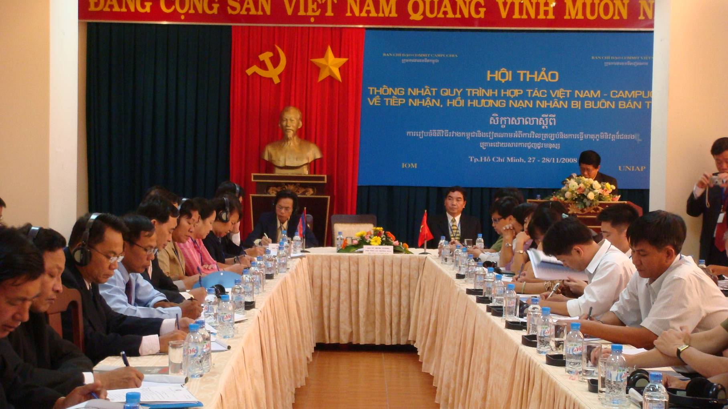
កិច្ចប្រជុំថ្ងៃទី ២៧-២៨ ខែវិច្ឆិកា ឆ្នាំ២០០៨ នៅទីក្រុងហូជីមិញ

Slide 7
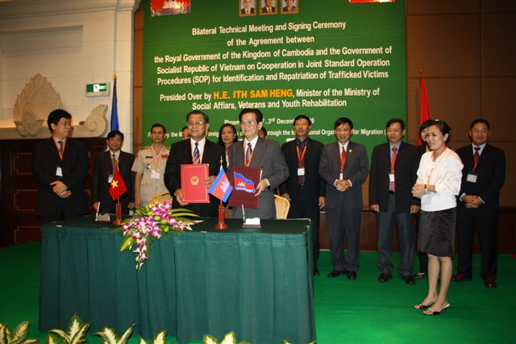
ការចុះហត្ថលេខាលើកិច្ចព្រមព្រៀង នៅភ្នំពេញ នៅថ្ងៃទី៣ ខែធ្នូ ឆ្នាំ២០០៩

Slide 8
កិច្ចព្រមព្រៀងនីតិវិធីប្រតិបត្តិបទដ្ឋានមានទាំងអស់ ៦មាត្រា
មាត្រា១: លក្ខណៈវិនិច្ឆ័យក្នុងការកំណត់អត្តសញ្ញាណជនរងគ្រោះដោយសារអំពើជួញដូរមនុស្ស
មាត្រា២: ស្ថាប័នបង្គោលសំរាប់ទទួលព័ត៌មាន
មាត្រា៣: ជំហាន និងនីតិវិធី នៃការផ្ទៀងផ្ទាត់ និងការកំណត់អត្តសញ្ញាណជនរងគ្រោះ
មាត្រា៤: ជំហាន និងនីតិវិធីនៃការប្រគល់ និងការទទួលជនរងគ្រោះ
មាត្រា៥: ក្រុមការងាររួម
មាត្រា៦: ការអនុវត្ត

Slide 9
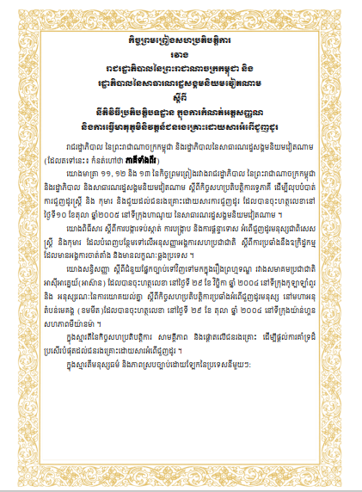
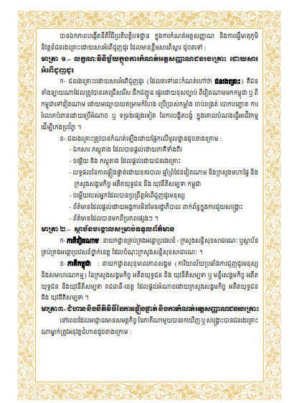

Slide 10
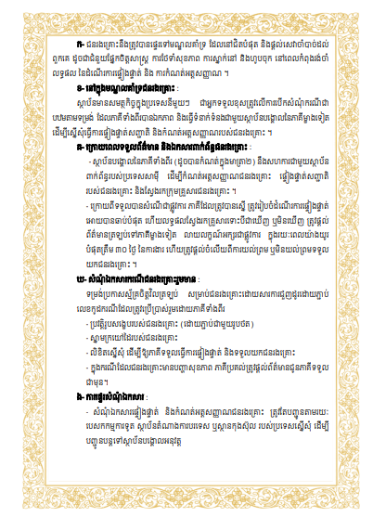
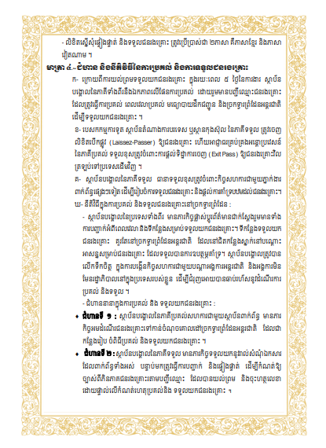

Slide 11
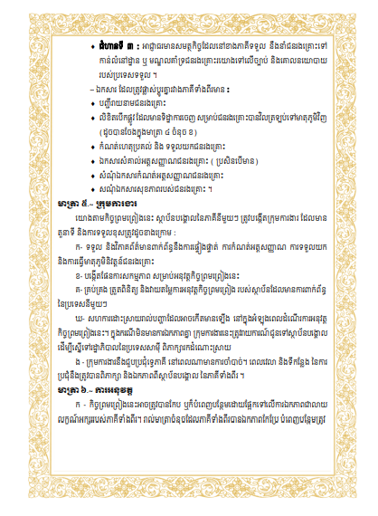
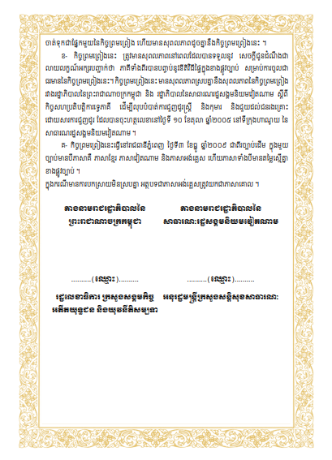

Slide 12
ថ្ងៃទី០៣ ខែមករា ឆ្នាំ២០២៣ ក្រសួង ស អ យ បានរៀបចំសិក្ខាសាលាមួយដើម្បីសុំមតិយោបល់លើការធ្វើបច្ចុប្បន្នភាព ដែលពាក់ន្ធនឹងនឹតិវិធីអនុវត្តស្តងដាក្នុងការមាតុភូមិនិវត្តជនរងគ្រោះដោយអំពើជួញដូរមនុស្សវវាងព្រះរាជាណាចក្រកម្ពុជា និងសាធារណរដ្ឋសង្គមនិយមវៀតណាម
ថ្ងៃទី០៨ កុម្ឩៈ ឆ្នាំ២០២៣ ក្រសួងសង្គមកិច្ច អតីតយុទ្ធជន យុវនីតិសម្បទា បានដាក់លិខិតជាផ្លូវការទៅក្រសួងការបទេស និងសហប្រតិបត្តិអន្តរជាតិក្នុងការសម្រូលជាមួយភាគីសាធារណៈរដ្ឋសង្គមនិយមវៀតណាម ដើម្បីធ្វើបច្វុប្បភាពលើ SOP
ថ្ងៃទី​០៩ មីនា ឆ្នាំ២០២៣ ក្រសួងសង្គមកិច្ច អតីតយុទ្ធជន យុវនីតិសម្បទា បានទទួលគំរូរបាយការណ៍ស្នើសុំផ្តល់យោបល់សេចក្តីព្រាងកំណត់ហេតុកិច្ចប្រជុំ ២០th JC ដើម្បីត្រៀមរៀបចំកិច្ចប្រជុំគណៈកម្មចម្រុះកម្ពុជា-វៀតណាមការស្នើសុំធ្វើបច្ចុប្បន្នភាពលើ“កិច្ចព្រមព្រៀងសហប្រតិបត្តិការ រវាងរាជរដ្ឋាភិបាលនៃរាជាណាចក្រកម្ពុជា និងរដ្ឋាភិបាលនៃសាធារណរដ្ឋសង្គមនិយមវៀតណាម ស្ដីពីនីតិវិធីប្រតិបត្តិបទដ្ឋាន ក្នុងការកំណត់អត្តសញ្ញាណ និងការធ្វើមាតុភូមិនិវត្តិន៍ជនរងគ្រោះដោយសារអំពើជួញដូរ”
គឺជាការផ្តូចផ្តើមក្នុងសេចក្តីព្រាងត្រង់ចំណុច ១៧.៣ ដែលភាគីវៀតណាមបានលើកឡើង។

Slide 13
គំនិតផ្តូចផ្តើមបង្កើនយន្តការបញ្ចួនថ្នាក់ជាតិ
ចុងឆ្នាំ ២០២៩ បានបង្កើតក្រុមការងារចុះសិក្សាស្រាវជ្រាវមួយ តាមរយៈ មន្ទីរ ស អ យ និងអង្គការដៃគូរដែលផ្តល់សេវាដល់ជនរងគ្រោះដោយអំពើជួញដូរមនុស្ស
សេចក្តីព្រាងទីចុងក្រោយ៖ ១២ កុម្ភះ ២០២០
ថ្ងៃទី៣១ ខែកក្កដា ឆ្នាំ២០២០ បានធ្វើសិក្ខាសាលាថ្នាក់ជាតិមួយ ដោយអញ្ជើញស្ថានប័នពាក់ពន្ធ និងអង្គការដៃគូចូលរួមនៅសណ្ឋាគារភ្នំពេញ

Slide 14
១ នីតិវីធីនៃការបញ្ជួន
គំនួសបំព្រួញនៃការបញ្ជួន
មន្រ្តីស្ថានទូតប្រចាំប្រទេស/តំបនគោលដៅ
រាយការណ៍
អ្នកមានភារកិច្ចកំណត់អត្ត
ប្រជាជនទូទដែលដឹងពី/ ជូបជនរងគ្រោះ
រាយការណ៍ និងសម្របសម្រូលមាតុភូមិនិវត្តន៍
បញ្ជូន
រាយការណ៍
ក្រសួងការបរទស និងសហប្រតិបត្តការអន្តរជាតិ
ររាយការណ៍
បញ្ជូន
បញ្ជូន
រាយការណ៍
រាយការណ៍
មន្ឬីរសង្គមកិច្ច
និង
សមត្ថកិច្ចជំនាញ នគរបាលយុត្តិធម៌
រាយការណ៍
បញ្ជូន
បញ្ជូន
កន្លែងផ្តល់សេវា
សមាហរណកម្ម
គ្រួសារ /សហគមន៍
សេវាសុខាភិបាល
សេវាគាំទ្រផ្លូវច្បាប់
សេវាស្តានីតិសម្បទា
សេវាជំនាញវិជាជីវៈ
ការងារមុខរបរ
សិក្សាអប់រំ

Slide 15
គោលការណ៍ណែនាំ
ស្តីពី
យន្តការបញ្ជូនជនរងគ្រោះដោយអំពើជួញដូរមនុស្សថ្នាក់ជាតិ

Slide 16
សូមថ្លែងអំណរគុណចំពោះ ការយកចិត្តទុកដាក់ស្ដាប់របស់លោកអ្នក

